Slide 1
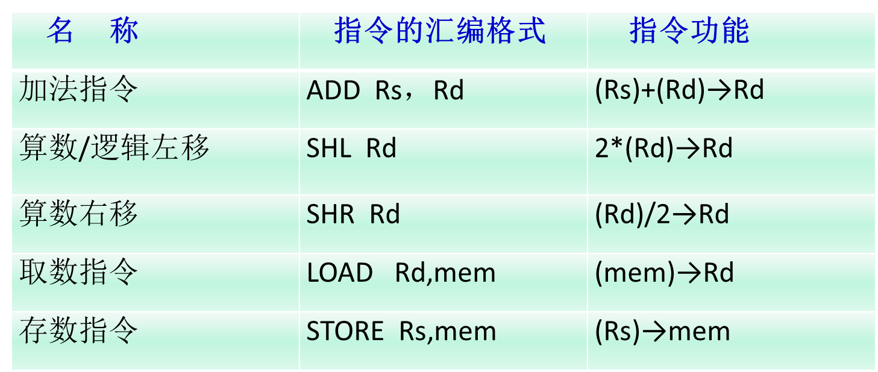
44. （12分）某16位计算机中，带符号整数用补码表示，数据Cache和指令Cache分离。题44表给出了指令系统中部分指令格式，其中Rs和Rd表示寄存器，mem表示存储单元地址，（x）表示寄存器x或存储单元x的内容。
题44表 指令系统中部分指令格式

Slide 2
该计算机采用5级流水方式执行指令，各流水线段分别是取址（IF）、译码/读寄存器（ID）、执行/计算有效地址（EX）、访问存储器（M）和结果写回寄存器（WB），流水线采用“按序发射，按序完成”方式，没有采用转发技术处理数据相关，并且同一个寄存器的读和写操作不能在同一个时钟周期内进行。请回答下列问题。
（1）若int型变量x的值为-513，存放在寄存器R1中，则执行指令“SHR R1”后，R1的内容是多少？（用十六进制表示）
（2）若某个时间段中，有连续的4条指令进入流水线，在其执行过程中没有发生任何阻塞，则执行这4条指令所需的时钟周期数为多少？
（3）若高级语言程序中某赋值语句x =a + b ,x、a和b都为int型变量，它们的存储单元地址分别为[x]、[a]和[b]。该语句对应的指令序列及其在指令流水线中的执行过程如题44图所示。

Slide 3
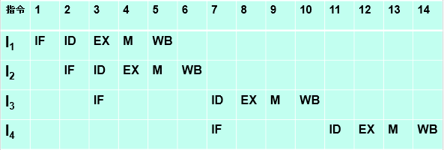
I₁ LOAD R1，[a]
I₂ LOAD R2，[b]
I₃ ADD R1，R2
I₄ STORE R2，[x]
时间单元
题44图 指令序列及其执行过程示意图

Slide 4
则这4条指令执行过程中，I₃ 的ID段和I₄ 的IF段被堵塞的原因是什么？
（4）若高级语言程序中某赋值语句为x = 2*x+a,x和a均为unsigned int类型变量，它们的存储单元地址分别表示为[x]、[a]，则执行这条语句至少需要多少个时钟周期？要求模仿题44图画出这条语句对应的指令序列及其在流水线中执行过程示意图。

Slide 5
44.【答案要点】
（1）x的机器码为：[x]_{补} = 1111 1101 1111 1111B，即执行指令前(R1) = FDFFH，右移1位后为1111 1110 1111 1111B，即指令执行后（R1）= FEFFH。（2分）
（2）至少需要4 +（5-1）= 8个时钟周期。（2分）
（3）I₃ 的ID段被堵塞的原因：因为I₃ 与I₁ 和I₂都存在数据相关，需等到I₁ 和I₂将结果写回寄存器后，I₃才能读寄存器内容，所以I₃ 的ID被堵塞。（1分）
I₄的IF段被堵塞的原因：因为I₄的前一条指令I₃在ID段被堵塞，所以I₄的IF段被堵塞。（1分）
（4）因2*x操作有左移和加法两种实现方法，故x = 2*x + a对应的指令序列为

Slide 6
I₁ LOAD R1，[x]
I₂ LOAD R2，[a]
I₃ SHL R1 //或者 ADD R1 ,R1
I₄ ADD R1，R2
I₅ STORE R2，[x]
这5条指令在流水线中的执行过程如下图所示。（3分）

Slide 7
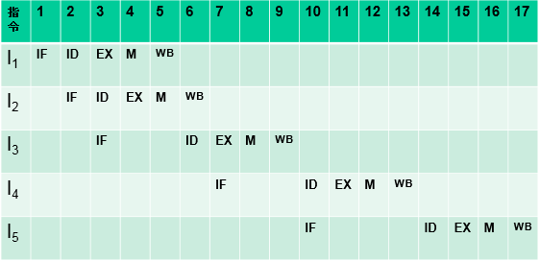

故执行x = 2*x + a指令至少需要17个时钟周期。

